Slide 1

Μαθαίνω Ελληνικά
71. Α2_ Θεματικός κύκλος 5 : Αγορά ρούχων και ειδών καθημερινής ανάγκης __ Αναγνώριση ονομάτων καταστημάτων και υπεραγορών και σύνδεση με συγκεκριμένα είδη καθημερινής ανάγκη
Δρ Ελένη Χαραλάμπους

Slide 2

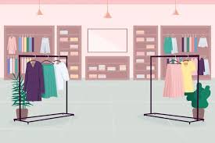
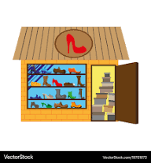
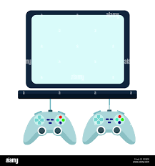


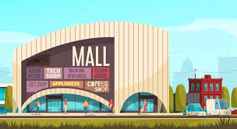

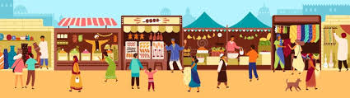
Ημερομηνία
κατάστημα ένδυσης
κατάστημα υπόδησης
κατάστημα ηλεκτρονικών ειδών
πολυκαταστήματα υπαίθριες αγορές διαδικτυακές αγορές

Slide 3
Σήμερα είναι ______, __ Μαρτίου 2026 (__/03/2026).Τώρα είμαστε στην άνοιξη.

Slide 4

Κατανόηση γραπτού λόγου
Διάβασε!

Slide 5


Αναγνώριση ονομάτων καταστημάτων και υπεραγορών και σύνδεση με συγκεκριμένα είδη καθημερινής ανάγκη
Μια μέρα για ψώνια στην πόλη
Σήμερα η Ελένη είχε πολλές δουλειές. Πρώτα, πήγε στην υπεραγορά «Παπαγιάννης». Εκεί αγόρασε γάλα, ψωμί και φρούτα. Η υπεραγορά είναι πολύ μεγάλη και έχει τα πάντα για το σπίτι.
Μετά, η Ελένη σταμάτησε στο κατάστημα υποδημάτων «Γονατάς». Ήθελε να κάνει μια αγορά. Αγόρασε μποτάκια. Πριν φύγει από το κέντρο, πήγε στο κατάστημα αξεσουάρ «Ζάουρα». Εκεί αγόρασε όμορφα αξεσουάρ, όπως σκουλαρίκια και μια τσάντα.

Slide 6

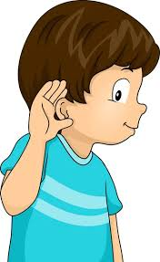
Κατανόηση προφορικού λόγου
Ψάχνετε το τέλειο ρούχο για κάθε στιγμή; Στο κατάστημά μας θα βρείτε ό,τι ακριβώς χρειάζεστε!
Διαθέτουμε τεράστια ποικιλία σε κάθε ______! Είτε θέλετε κάτι μοντέρνο και στη μόδα, είτε κάτι πιο παραδοσιακό και κλασικό, είμαστε εδώ για εσάς.
Μην ανησυχείτε για το ________! Έχουμε κάθε _____________.
Θέλετε κάτι άνετο και φαρδύ για τις βόλτες σας;
Προτιμάτε ένα κομψό και ____________ φόρεμα για το βράδυ;
Ψάχνετε ένα __________ τζιν ή ένα μακρύ παλτό;
👠 Αξεσουάρ για Όλους:
Συνδυάστε τα ρούχα σας με ένα ____________ τακούνι για εντυπωσιακές εμφανίσεις ή ένα ___________ μποτάκι για όλη τη μέρα.
📍 Επισκεφθείτε μας σήμερα!
Άκουσε!

Slide 7
Κατανόηση προφορικού λόγου
Ψάχνετε το τέλειο ρούχο για κάθε στιγμή; Στο κατάστημά μας θα βρείτε ό,τι ακριβώς χρειάζεστε!
Διαθέτουμε τεράστια ποικιλία σε κάθε χρώμα! Είτε θέλετε κάτι μοντέρνο και στη μόδα, είτε κάτι πιο παραδοσιακό και κλασικό, είμαστε εδώ για εσάς.
Μην ανησυχείτε για το μέγεθος! Έχουμε κάθε νούμερο.
Θέλετε κάτι άνετο και φαρδύ για τις βόλτες σας;
Προτιμάτε ένα κομψό και στενό φόρεμα για το βράδυ;
Ψάχνετε ένα κοντό τζιν ή ένα μακρύ παλτό;
Αξεσουάρ για Όλους:
Συνδυάστε τα ρούχα σας με ένα ψηλό τακούνι για εντυπωσιακές εμφανίσεις ή ένα χαμηλό μποτάκι για όλη τη μέρα.
Επισκεφθείτε μας σήμερα!
Αντίθετα!

Slide 8
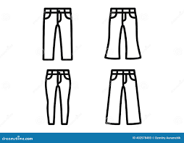
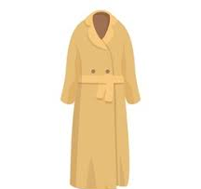
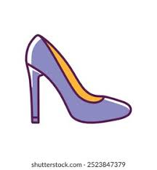
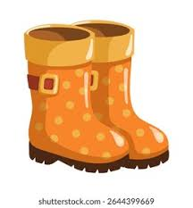
Ψάχνετε το τέλειο ρούχο για κάθε στιγμή; Στο κατάστημά μας θα βρείτε ό,τι ακριβώς χρειάζεστε!
Διαθέτουμε τεράστια ποικιλία σε κάθε χρώμα! Είτε θέλετε κάτι μοντέρνο και στη μόδα, είτε κάτι πιο παραδοσιακό και κλασικό, είμαστε εδώ για εσάς.
Μην ανησυχείτε για το μέγεθος! Έχουμε κάθε νούμερο.
Θέλετε κάτι άνετο και φαρδύ για τις βόλτες σας;
Προτιμάτε ένα κομψό και στενό φόρεμα για το βράδυ;
Ψάχνετε ένα κοντό τζιν ή ένα μακρύ παλτό;
👠 Αξεσουάρ για Όλους:
Συνδυάστε τα ρούχα σας με ένα ψηλό τακούνι για εντυπωσιακές εμφανίσεις ή ένα χαμηλό μποτάκι για όλη τη μέρα.
📍 Επισκεφθείτε μας σήμερα!

Slide 9

Παραγωγή προφορικού λόγου
Παιχνίδι ρόλων

Slide 10

κρεοπωλείο
Εδώ το καλύτερο _____.
ζαχαροπλαστείο
Εδώ η καλύτερη _____.
φαρμακείο
Εδώ το καλύτερο _____.
Εδώ το καλύτερο _____.
Εδώ το καλύτερο _____.
αρτοποιείο
υπεραγορά

Slide 11
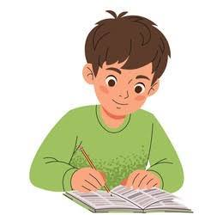
Παραγωγή γραπτού λόγου
Γράψε!

Slide 12

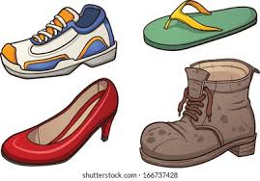
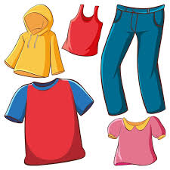
Γράφω στη σωστή στήλη την κάθε λέξη.
κατάστημα ένδυσης | κατάστημα υπόδησης | κατάστημα ηλεκτρονικών ειδών
γυναικεία ρούχα
υπολογιστής
ανδρικά παπούτσια
αθλητικά παπούτσια
παιδικά ρούχα
εκτυπωτής
πανωφόρι
εσώρουχα
μνήμη
αδιάβροχο
κινητό
βερμούδα
μελάνι

Slide 13
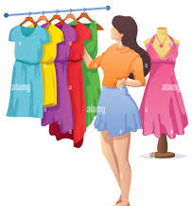

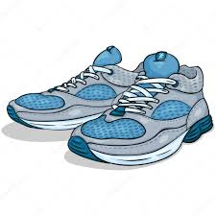
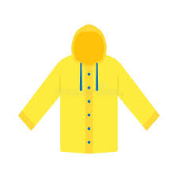
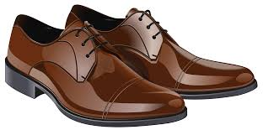

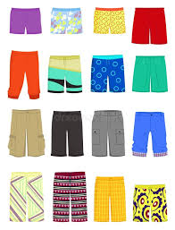

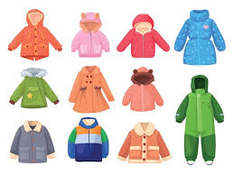
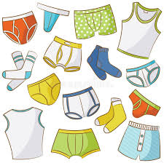


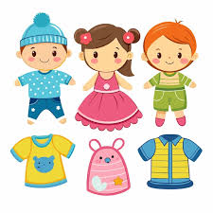
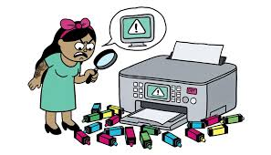
γυναικεία ρούχα
υπολογιστής
ανδρικά παπούτσια
αθλητικά παπούτσια
αδιάβροχο
παιδικά ρούχα
εκτυπωτής
πανωφόρι
εσώρουχα
μνήμη
βερμούδα
μελάνι
κινητό

Slide 14

Αυτοαξιολόγηση στο σπίτι

Slide 15
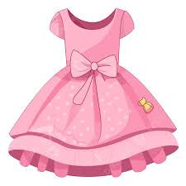
Από πού μπορώ να το αγοράσω;
κατάστημα ένδυσης
κατάστημα υπόδησης
κατάστημα ηλεκτρονικών ειδών

Slide 16

Από πού μπορώ να τα αγοράσω;
κατάστημα ηλεκτρονικών ειδών
κατάστημα ένδυσης
κατάστημα υπόδησης

Slide 17

Από πού μπορώ να την αγοράσω;
κατάστημα ένδυσης
Κατάστημα υπόδησης
κατάστημα ηλεκτρονικών ειδών

Slide 18

Κύκλωσε τη σωστή λέξη!
Να σας το κόψω σε φέτες/ κομμάτια/κομματάκια;
Ίσως!
Μάλιστα!
Μάλλον!
Κάπως!

Slide 19
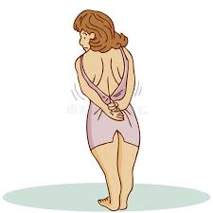
Κύκλωσε τη σωστή λέξη!
Έχετε μεγαλύτερο νούμερο;
Βέβαια!
Κάπως!

Slide 20
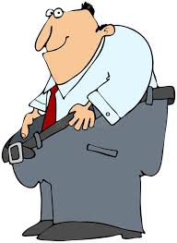
Κύκλωσε τη σωστή λέξη!
Έχετε μικρότερο νούμερο;
Βέβαια!
Κάπως!

Slide 21

Κύκλωσε τη σωστή λέξη!
  ______έρθω αύριο. Μπορεί ναι, μπορεί και όχι.
Ίσως
Μάλλον
Κάπως

Slide 22
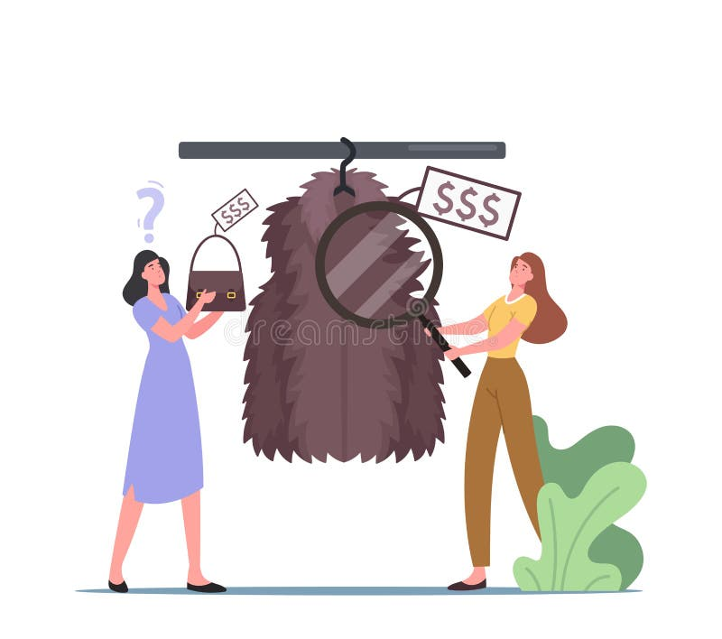
Κύκλωσε τη σωστή λέξη!
  Αυτό το φόρεμα είναι υπέροχο, αλλά μου φαίνεται _______ ακριβό.
ίσως
μάλλον
κάπως

Slide 23

Κύκλωσε τη σωστή λέξη!
  ______ θα βρέξει. Υπάρχουν πολλά σύννεφα στον ουρανό.
Ίσως
Μάλλον
Κάπως

Slide 24

Διάλειμμα
Διάλειμμα
Διάλειμμα
Διάλειμμα
Διάλειμμα

Slide 25

www.e-charalambous.com

